Slide 1

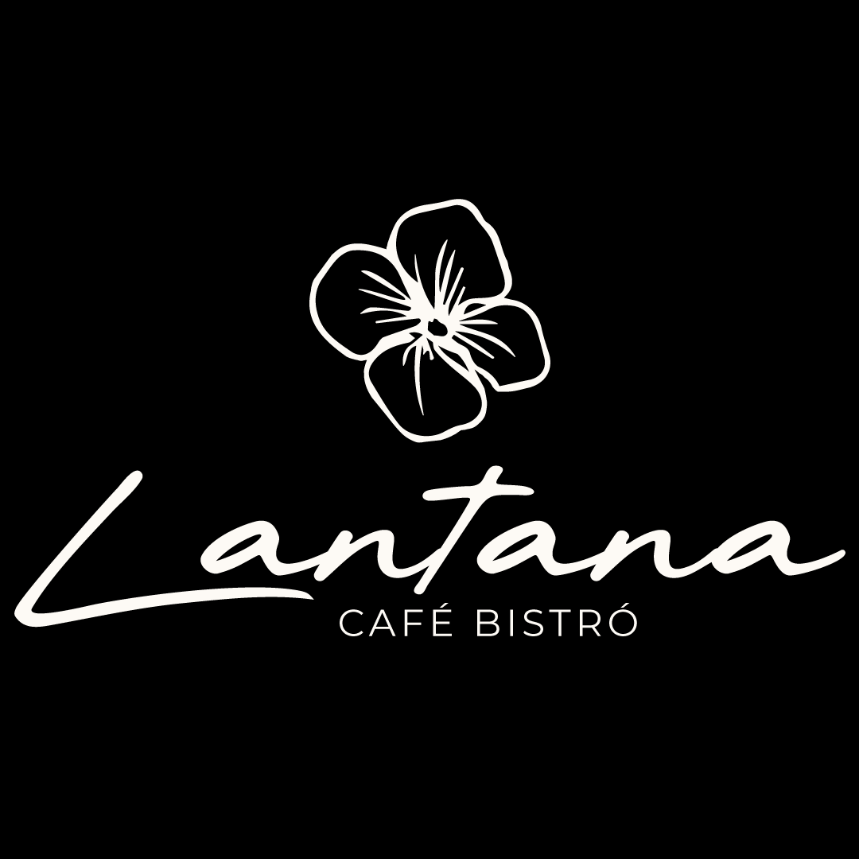
Manual
de marca

Slide 2

Introducción
La lantana es uno de los regalos más bellos de la naturaleza, una flor hermosa, noble y con un gran significado en la cultura del feng Shui ligada al positivismo y la energía.
En este documento, conocerás toda nuestra historia como marca, lo que somos, lo que hacemos y el porque estamos felices de que seas parte de nosotros.

Slide 3
¿Quienes somos?
Lantana Café Bistró nace de la idea de crear un lugar donde toda la esencia gastronómica de lo artesanal y hecho con amor resurja en medio de tanta simplicidad y minimalismo.
Lantana no busca ser un espacio sin alma y con prisa, busca ser un lugar de tranquilidad, desconexión, de celebración de los pequeños placeres de la vida como disfrutar un buen café o comer saboreando cada parte del plato, apreciando cada ingrediente y las manos que lo prepararon.

Slide 4
Nuestro slogan
Enjoy the moment
Nuestra frase identificativa como marca es “enjoy the moment” y su significado se conecta directamente con lo que buscamos transmitir. Que las personas vengan a nosotros a disfrutar de los pequeños placeres que hacen apreciar la vida, un momento a solas, una salida con amigos, una cita y el placer de degustar de una buena comida.

Slide 5
Nuestra misión
Buscamos convertirnos en un símbolo de excelencia para todos los que se relacionen con nosotros y ser parte de momentos inolvidables. Que con nuestra filosofía se pueda percibir que le tenemos el mismo amor a nuestra cocina que al servicio por los demás.

Slide 6
Nuestra visión
Lograr ser el café bistró más reconocido de Santa Cruz aclamado por su labor impecable en todo lo que involucra ser un lugar de excelencia, además de un ejemplo de que se pueden hacer las cosas con calidad y amor.

Slide 7

Nuestra marca
La flor de lantana, símbolo de nuestras raíces.
Nuestro nombre e identificativo
Nuestra denominación

Slide 8




Usos no correctos
Reducir demasiado el logo, el máximo de reducción debe ser de 1cm por cada lado
Estirar el logo ya sea vertical u horizontalmente
Usar el logo en color oscuro con colores oscuros, en este caso se debe usar el logo en color blanco
Usar el logo en color claro en fondos claros, en este caso se debe usar la variante oscura del logo.

Slide 9
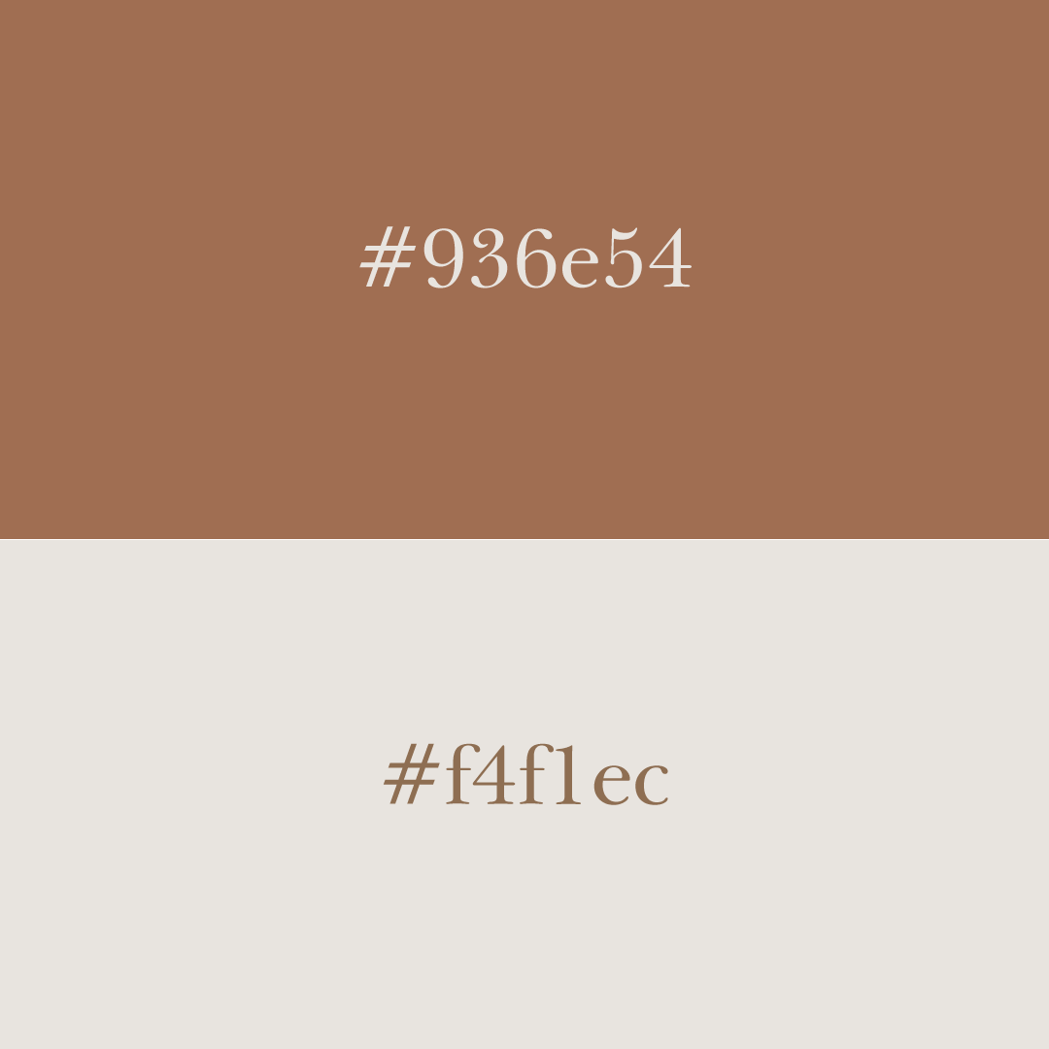
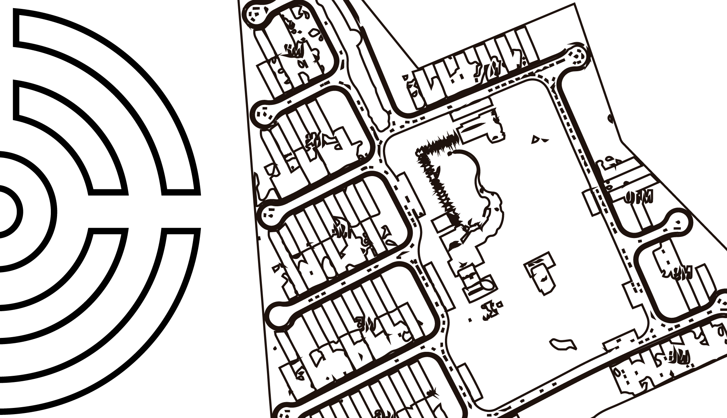

#0a1a56
#fcfaf5

Slide 10




Slide 11
#0a1a56
#fcfaf5

Slide 12
Tipografía del logo
Mayonice
A B C D E F G H I J K L M N O P Q R S T U V W X Y Z
a b c d e f g h i j k l m n o p q r s t u v w x y z
1 2 3 4 5 6 7 8 9 0 . , ; ? ¡ / ()

Slide 13
Tipografía principal
Romely
A B C D E F G H I J K L M N O P Q R S T U V W X Y Z
a b c d e f g h i j k l m n o p q r s t u v w x y z
1 2 3 4 5 6 7 8 9 0 . , ; ? ¡ / ()

Slide 14
Tipografía secundaria
Neon 80ts
A B C D E F G H I J K L M N O P Q R S T U V W X Y Z
a b c d e f g h i j k l m n o p q r s t u v w x y z
1 2 3 4 5 6 7 8 9 0 . , ; ? ¡ / ()

Slide 15










Iconogra´fia
Anillos
Pastas
Horarios
Panadería
Catedral Cruceña
Ubicación
Cafetería
Clientes
Cheasecake
Bebidas

Slide 16

#0a1a56
#fcfaf5

Slide 17
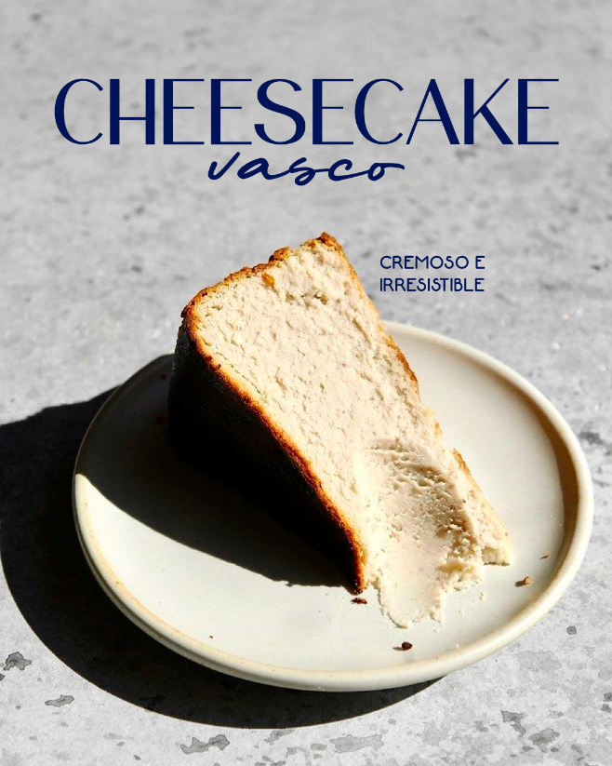
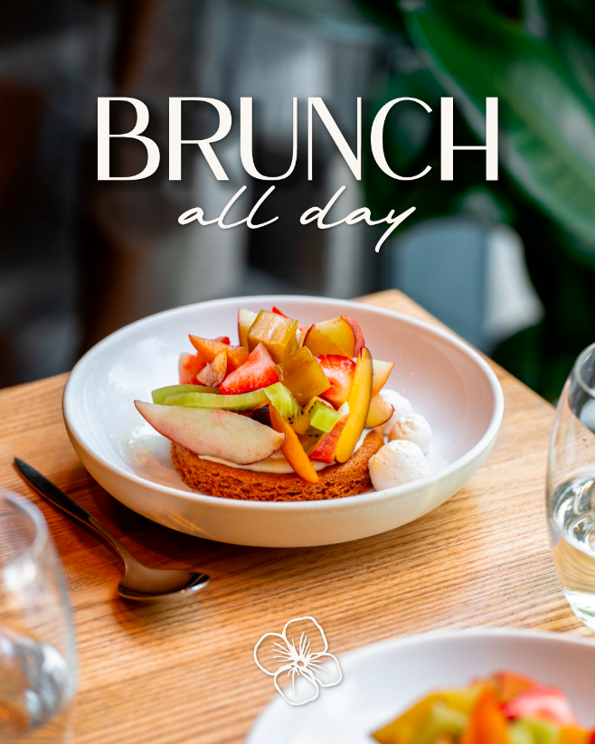
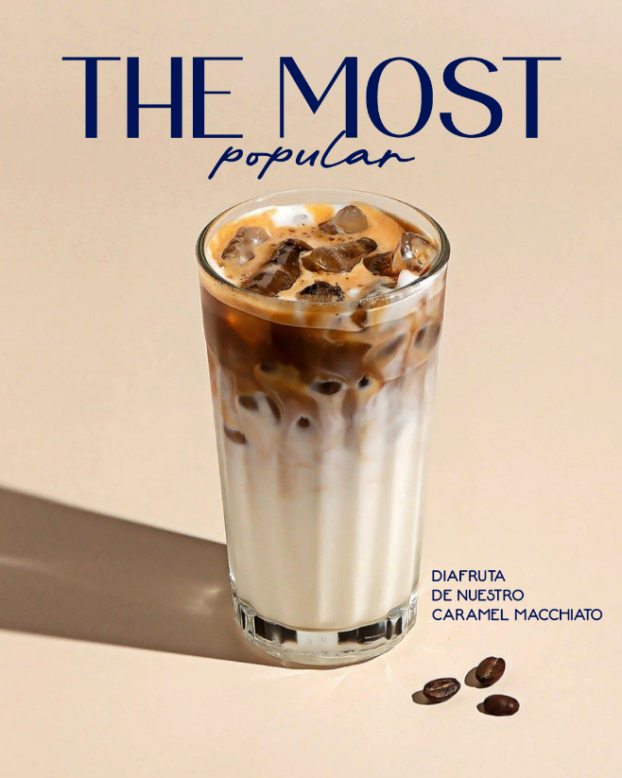

Línea gráfica digital

Slide 18
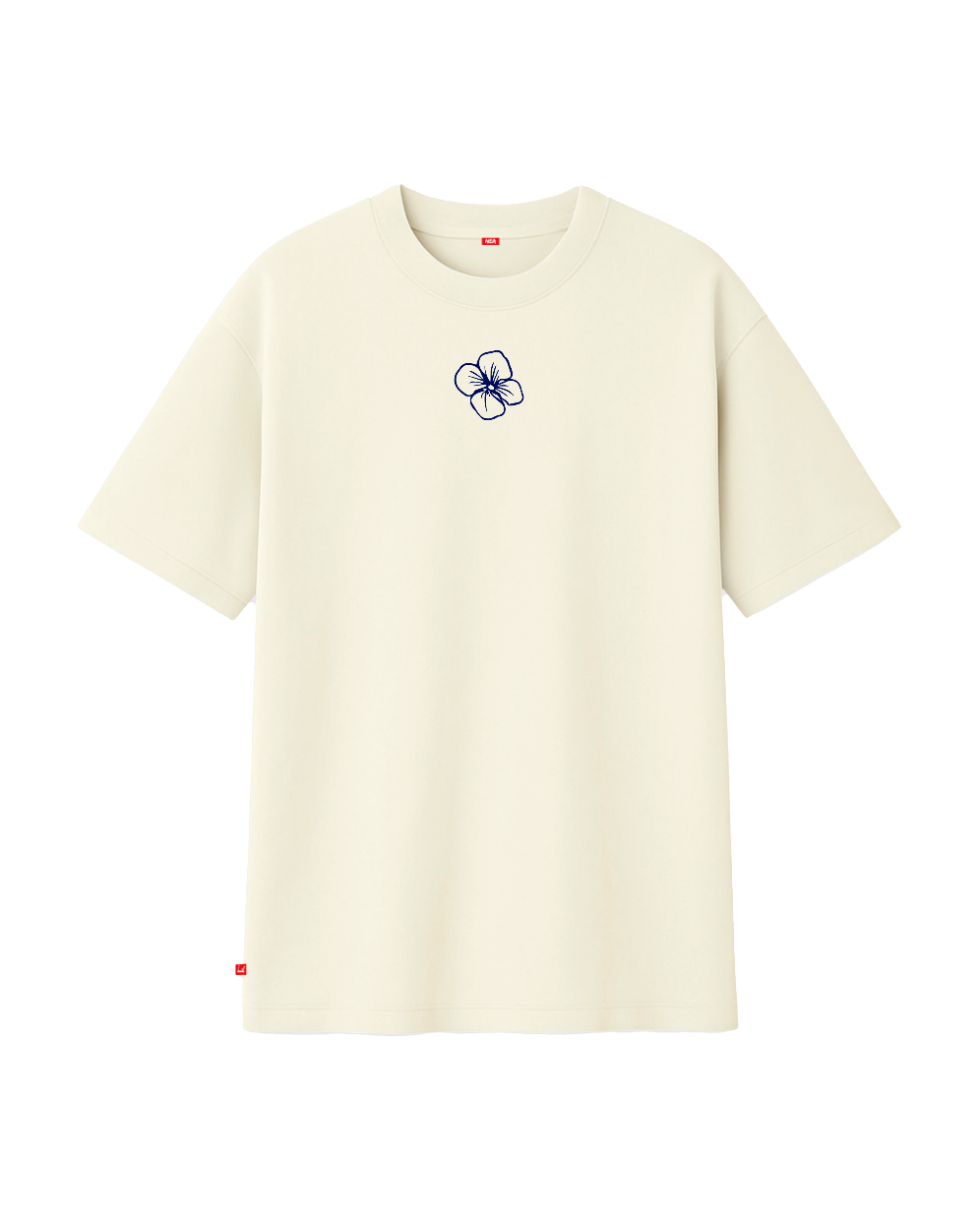
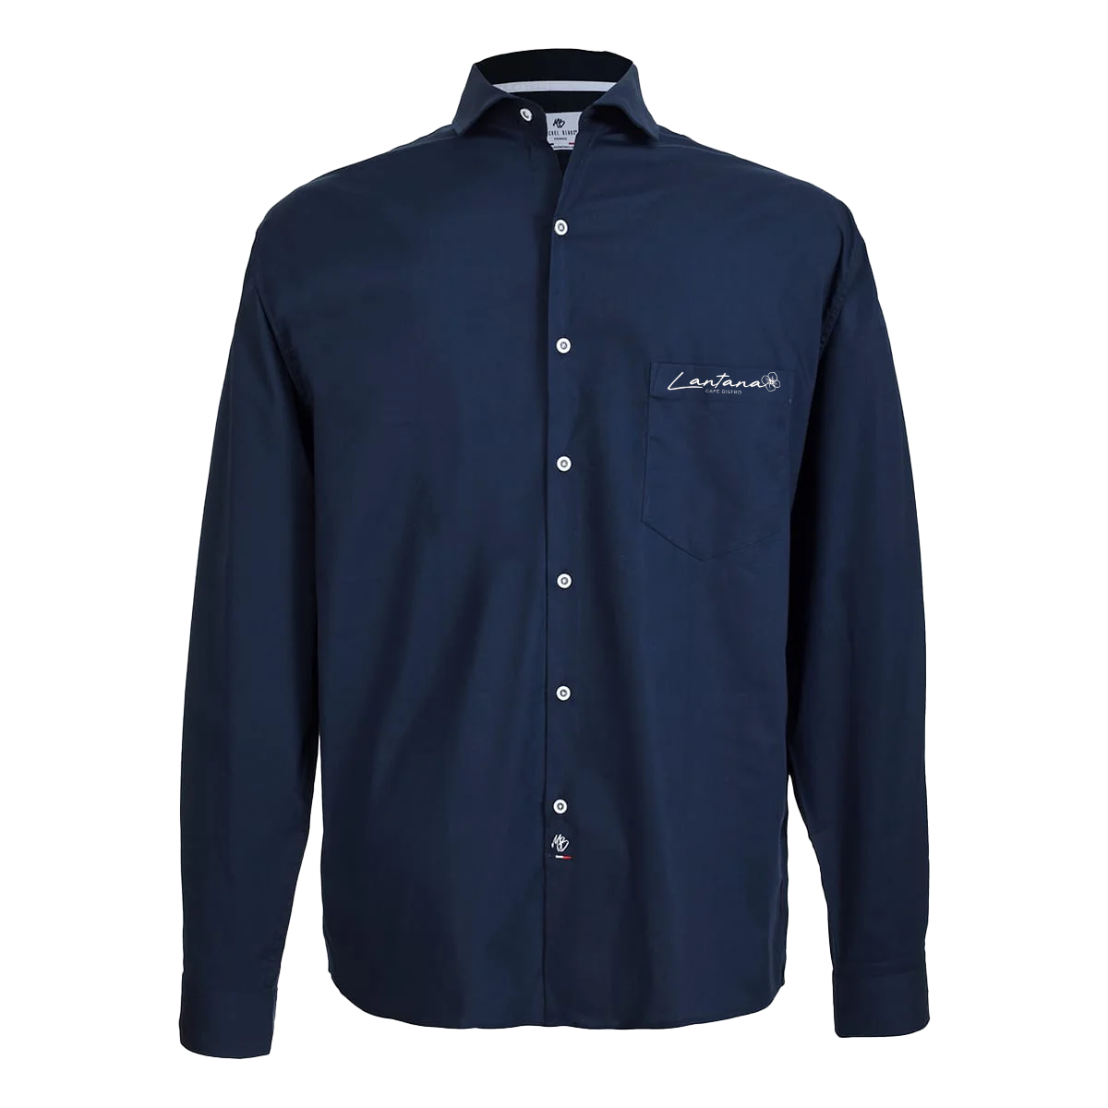
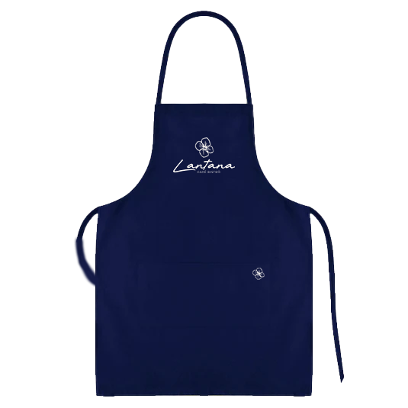
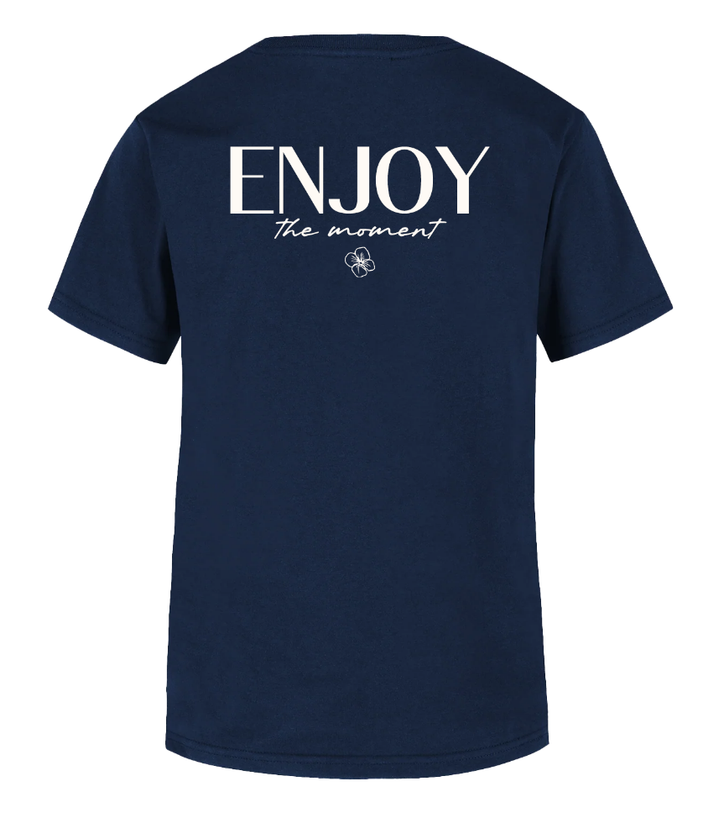
Uniformes

Slide 19
